Slide 1
স্বাগতম

Slide 2
পরিচিতি
বিষয়: তথ্য ও যোগাযোগ প্রযুক্তি
শ্রেণি : ষষ্ঠ
অধ্যায়: ২
পাঠ: 3 (ইনপুট ডিভাইস)
সময় : ৫০ মিনিট
এ,কে,এম আজাদ রহমান
সহকারি শিক্ষক
(কম্পিউটার )
মিয়াপুর দাখিল মাদ্রাসা
মোবাঃ০১৭৬৫০৮১২৫৪

Slide 3
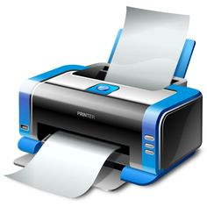
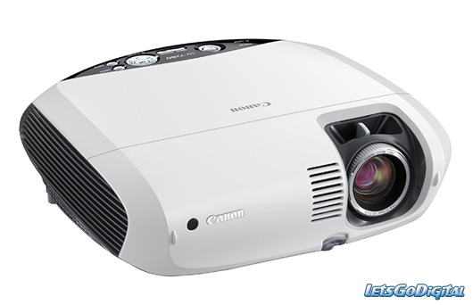
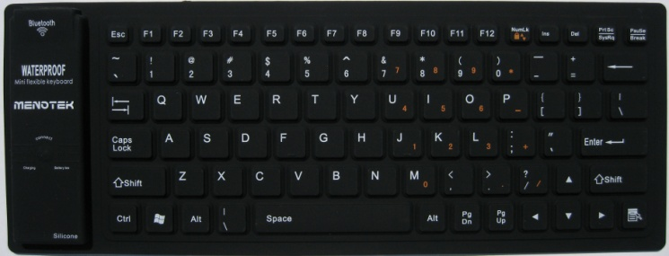
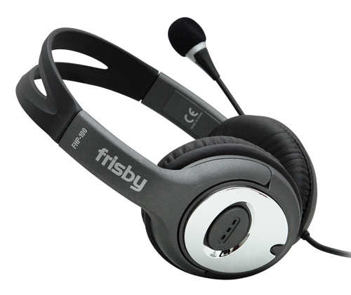
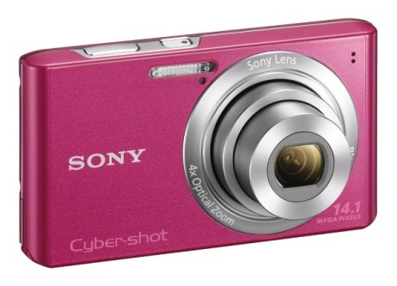
চিহ্নিত ছবিগুলো কোন ধরনের ডিভাইস

Slide 4
ইনপুট ডিভাইস

Slide 5
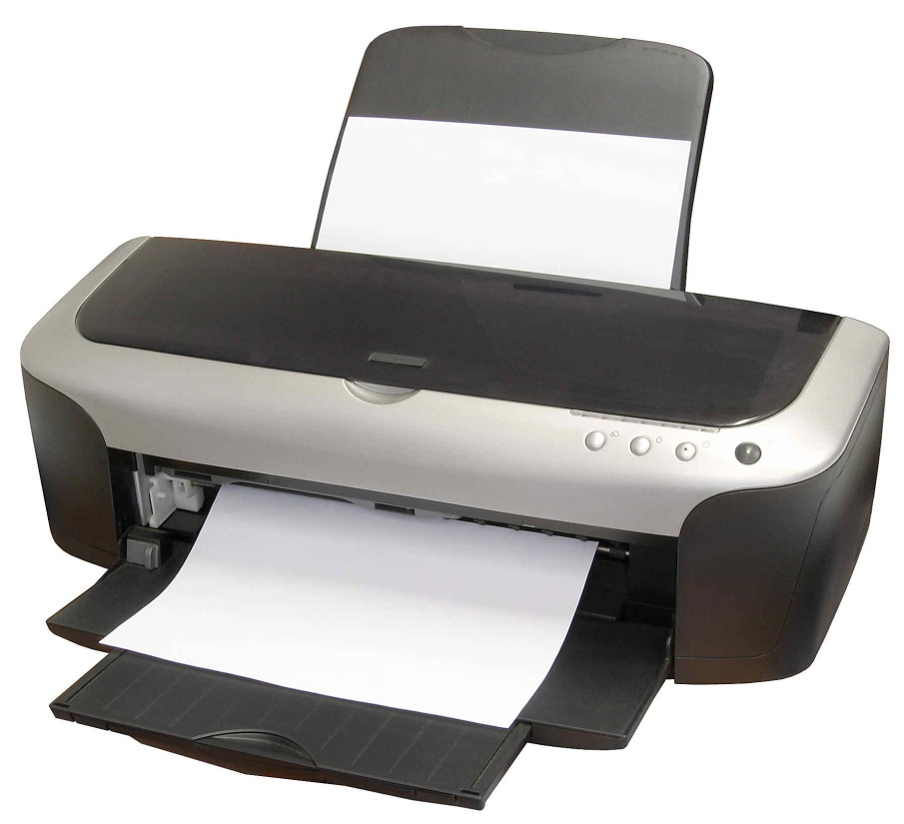

Slide 6
শিখনফল
এই পাঠ শেষে শিক্ষার্থীরা
১। ইনপুট ডিভাইস ও আউটপুট ডিভাইস সম্পর্কে বর্ণনা করতে পারবে;
২। প্রিন্টার ও প্লটার দিয়ে প্রিন্ট করার প্রক্রিয়া ব্যাখা করতে পারবে ‘
৩। কি-বোর্ড সম্পর্কে জানতে পারবে।

Slide 7
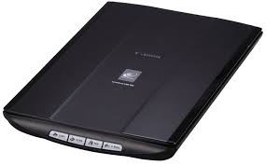
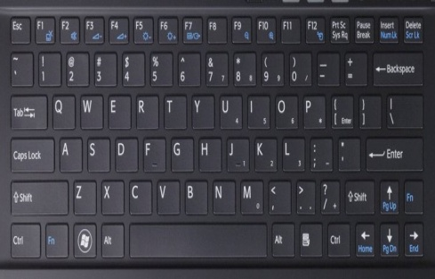
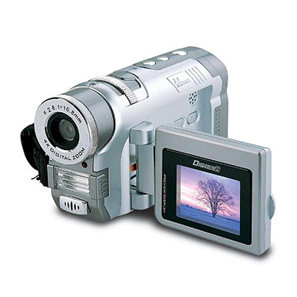
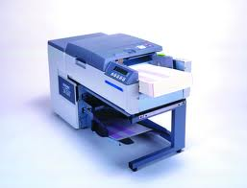
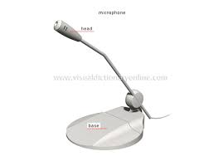
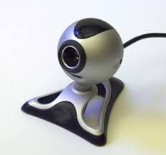
কীবোর্ড
মাউস

Slide 8
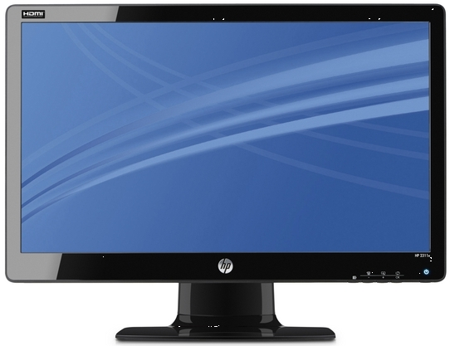
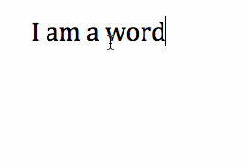

Slide 9
আমরা একটা ভিডিও দেখি

Slide 10
একক কাজ
আউটপুট ডিভাইস কাকে বলে ?

Slide 11
বাড়ির কাজ
কয়েকটি ইনপুট ও আউটপুট ডিভাইস এর একটি তালিকা তৈরি করে আনতে হবে।

Slide 12
ধন্যবাদ

